Slide 1


VS Code:
Spring boot projektin luominen
9.1.2025, Minna Pellikka

Slide 2
Spring boot projektin luominen
Tässä lyhyesti ohjeet, seuraavalla sivulla tarkemmat ohjeet näyttökuvien kera.
Spring boot projekti luodaan suoraan Visual Studio Codessa. Sinulla pitää olla kaksi laajennosta (extensions) asennettuna: Spring Boot Extension Pack sekä Extension Pack for Java.
Projektin tietojen syöttäminen:
Mene kansioon, jonne haluat projektin luoda
ctrl + shift + p näppäinyhdistelmällä saat vs code ruudun yläreunaan command valikon -> kirjoita sinne ”Spring initialzer: Create a Maven project”
Valitse SB versio on 3.4.1
Valitse tämän jälkeen kieleksi Java
Anna projektillesi group id (paketti, package), esim. kevat25
Anna artifact (projektin nimi), esim. backend
Valitse paketointityypiksi JAR
Javan versio on 17
Valitse dependecyt (riippuvuudet, kirjastopaketit) ja hyväksy ne enterillä
Hyväksy projektin generointi kansioon, jonka valitsit a-kohdassa
Koodin lisääminen projektiin ja sovelluksen käynnistäminen

Slide 3
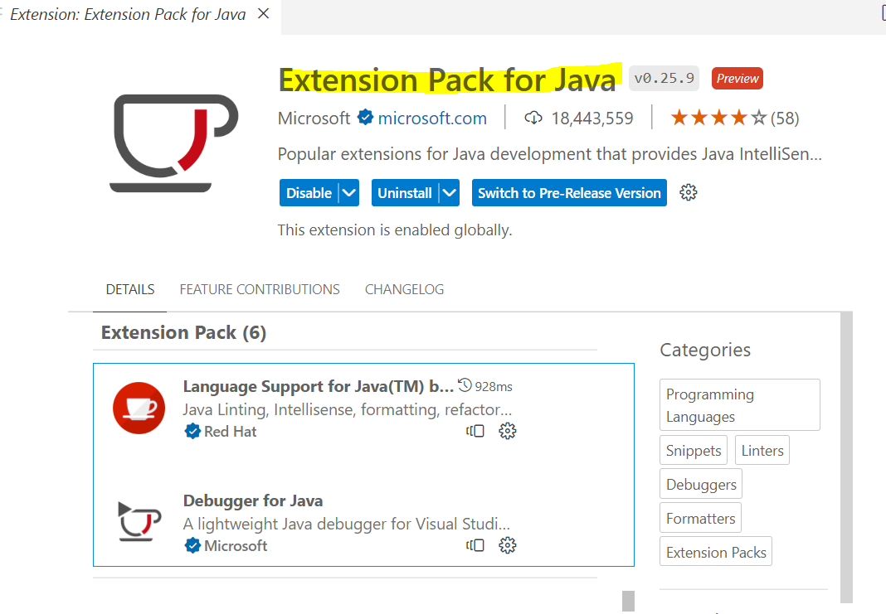
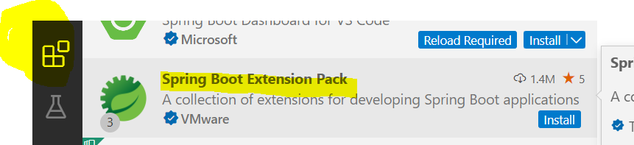
1 Käynnistä Visual Studio Code ja asenna tarvittavat laajennokset
Valitse kuvien mukaiset laajennokset (extensios) Spring Boot projektia varten

Slide 4
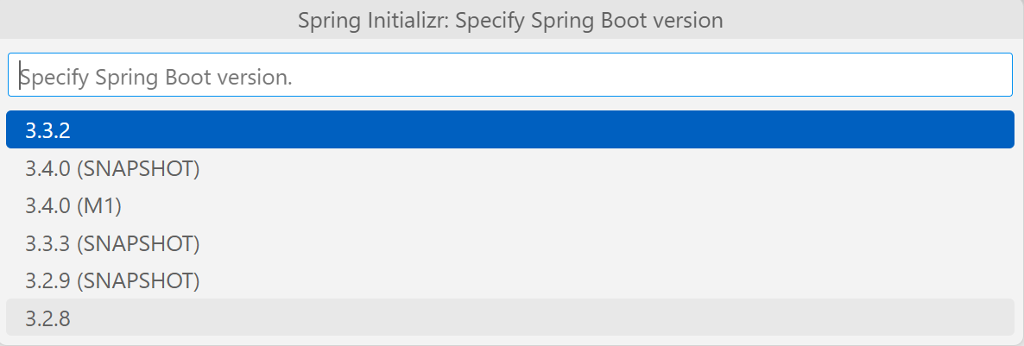
2 Syötä projektin tiedot
Projektin tietojen syöttäminen:
Mene kansioon, jonne haluat projektin luoda (VS Code: open folder)
ctrl + shift + p näppäinyhdistelmällä saat vs code ruudun yläreunaan command valikon -> kirjoita sinne ”Spring initialzer: Create a Maven project”
Valitse opettajan ohjeistama Spring boot versio (esim. keväällä 2025 se on 3.4.1)
Valitse tämän jälkeen kieleksi Java
Anna projektillesi group id (paketti, package), esim. kevat25
Anna artifact (projektin nimi), esim. backend
Valitse paketointityypiksi JAR
Javan versio on 17

Slide 5
2 Syötä projektin tiedot, jatkuu…
i) Valitse oikeat dependecyt (Spring web, Spring Boot Dev Tools)
Paketin avulla voimme luoda webbisovelluksia, käyttää MVC-arkkitehtuuria, sisältää sisäisen Tomcatin
Paketin avulla voimme esim. tehdä koodiin muunnoksia ilman, että meidän pitää käynnistää tomcat palvelin uudelleen. Muunnokset ovat siten heti ajonaikana käytettävissä.

Slide 6
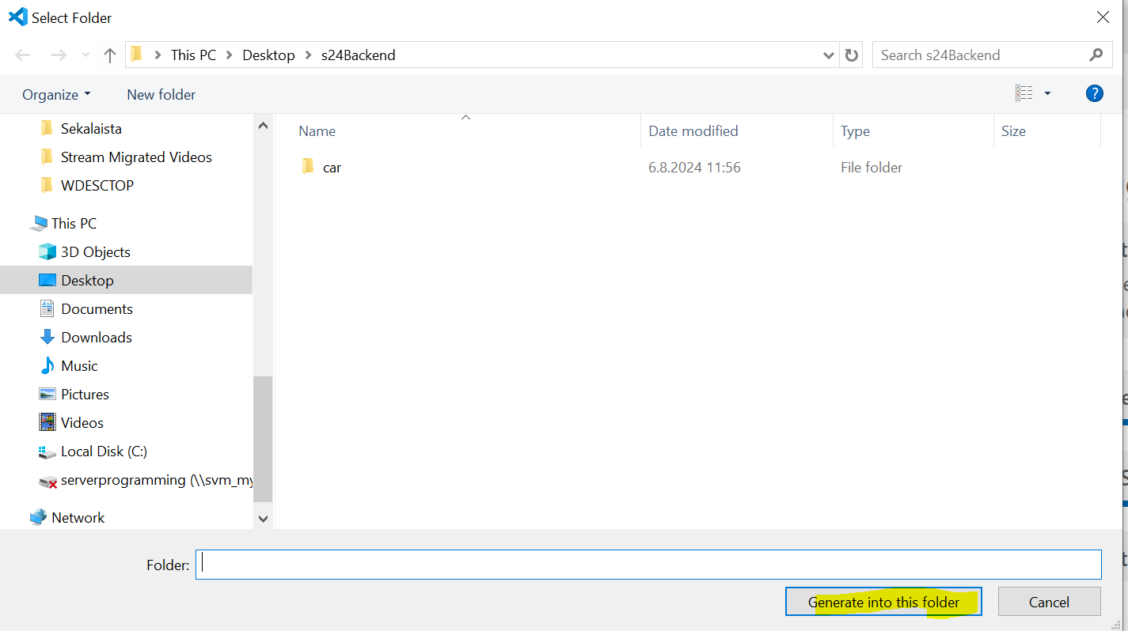
2 Syötä projektin tiedot, jatkuu…
j) Generoi projekti a-kohdassa valittuun kansioon

Slide 7
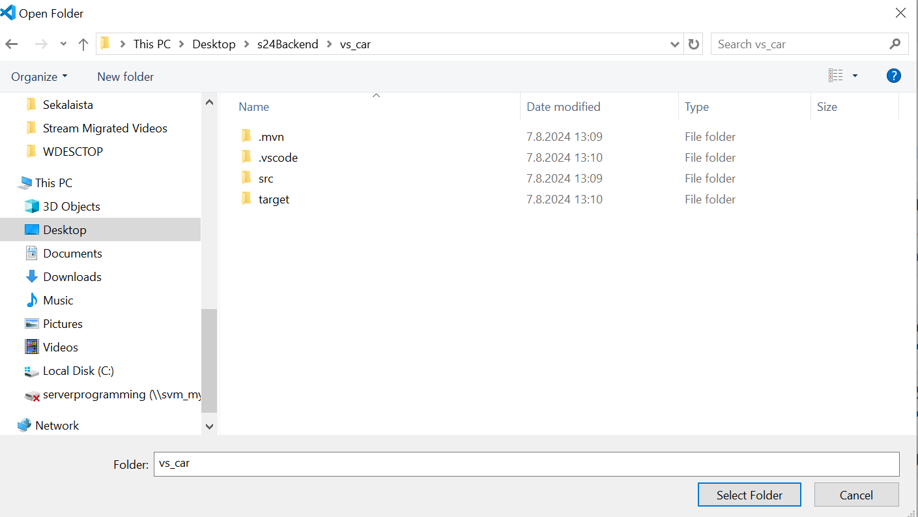
3 Koodin lisääminen projektiisi
VS Code ruudulla näkyy uusi projekti. Jos ei näy, niin avaa kansio seuraavasti: VS Code -> File -> Open Folder)

Slide 8
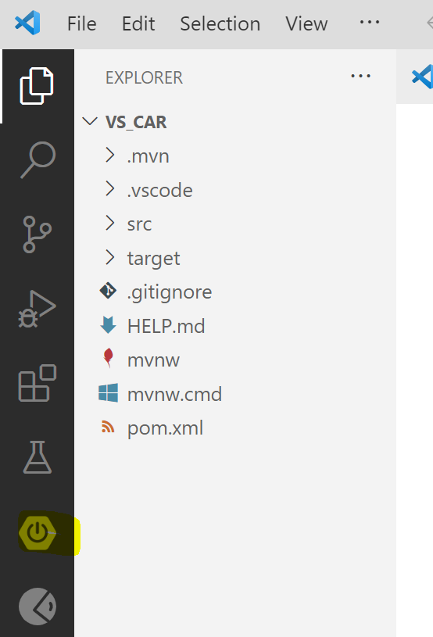
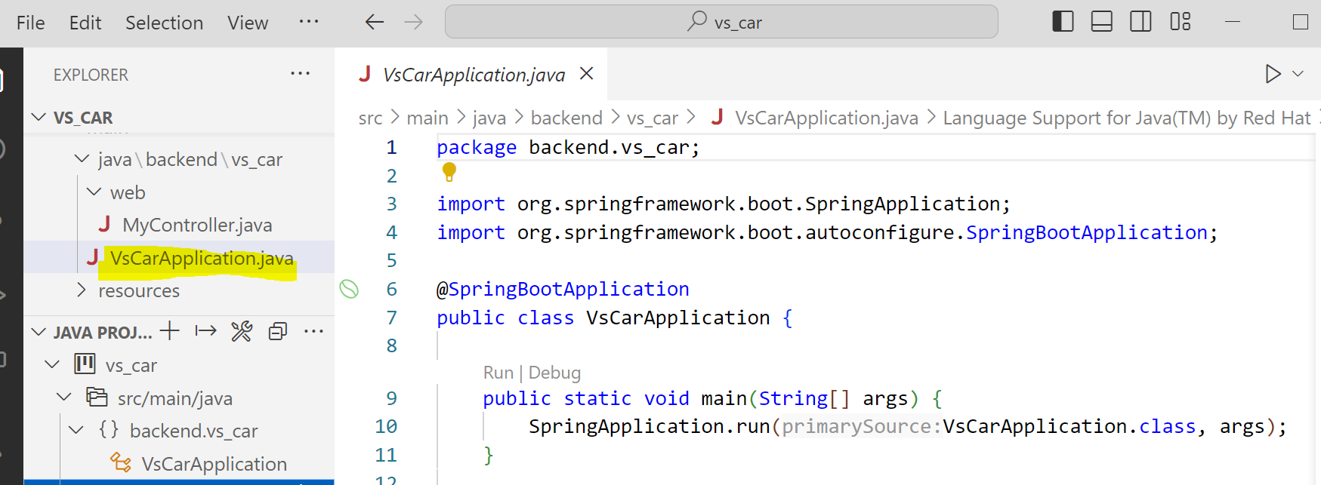
3 Koodin lisääminen projektiisi, jatkuu
Ruudulla näkyy nyt Backend projektisi pohja, johon voit koodata toiminnallisuutta | Ns pääluokka on generoitunut automaattisesti Spring Boot kehikon toimesta. Annotaatio @SpringBootApplication varmistaa mm. sen, että sovellus lukee projektin kaikki kontrollerit ja palvelut. Huolehtii, että ”lennossa” lisätyt paketit (esim. validation) toimivat ilman sovelluksen uudelleen käynnistämistä

Slide 9



Sovelluksen toiminnallisuuden periaatteet
Tällä hetkellä meillä on sovellus, jossa on runko valmiina, muttei toiminnallisuutta.
Lisätään toiminnallisuus, jonka tuloksena nettisivulle tulostuu lause ”Spring Boot sovellukseni!”
Luodaan tätä varten palvelinohjelmaamme ns. controller luokka. Controller luokka vastaanottaa palvelimeen (server) kohdistuvat asiakkaan (client) pyynnöt. Controller luokka tekee – tai mieluummin pyytää jotain muuta tahoa tekemään työt ja palauttaa palautteen (response) clientille
HTTP request
Client
Server
HTTP response

Slide 10
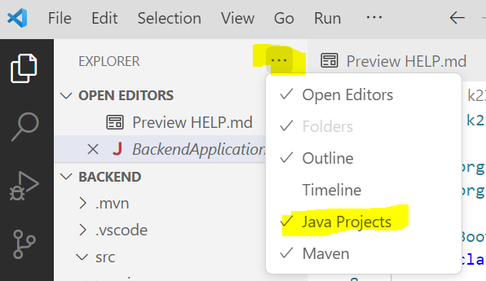
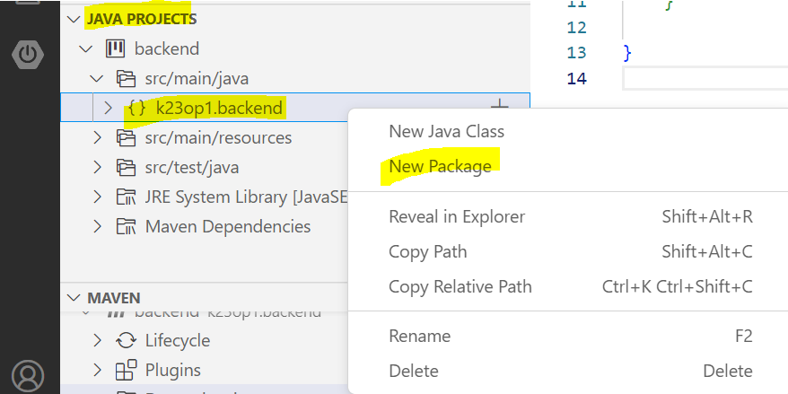
3 Koodin lisääminen projektiisi, jatkuu
a) Tarkista, että olet aktivoinut Java Projects näkymän | b) Luo uusi paketti ao kuvan mukaisesti

Slide 11
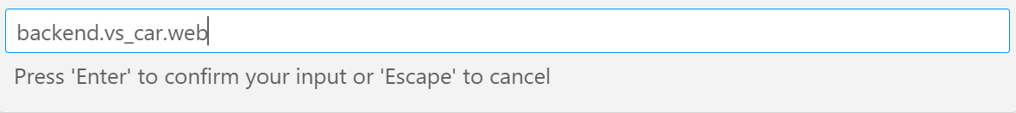
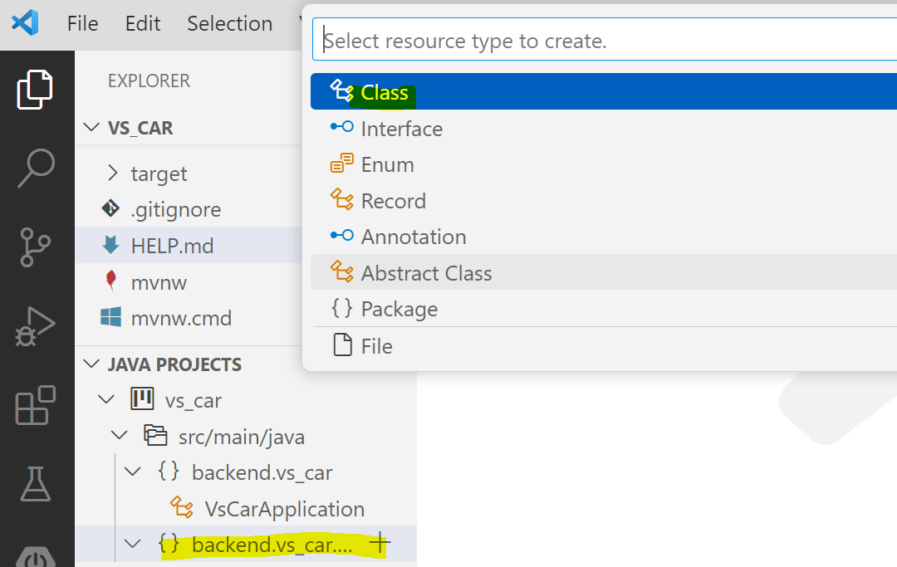
3 Koodin lisääminen projektiisi, jatkuu
c) Anna paketille nimeksi web, laitamme sinne ns controller luokkia
d) Luo uusi java luokka. Anna Luokalle nimeksi MyController.java. Luokkaan lisättävä koodi esitetään seuraavalla sivulla.

Slide 12
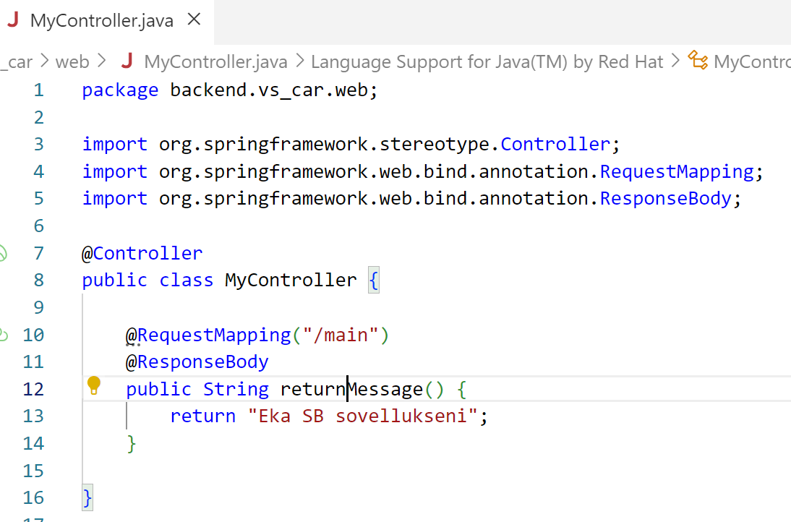
3 Koodin lisääminen projektiisi, jatkuu
Spring Bootissa kerrotaan @ annotaatioilla seuraavat asiat
@Controller: Tämän ns. kontrolleriluokan metodit pystyvät käsittelemään clientin pyynnöt/requestit ja välittämään niille vastaukset/responset.
@RequestMapping: Kerrotaan, mistä osoitteesta tulevat pyynnöt käsitellään kyseisessä metodissa. Tässä esimerkissä käytetään ”main” merkkijonoa. Joten, jos kirjoitat selaimeen urliin
” http://localhost:8080/main”, niin kutsu ohjautuu tähän returnMessage-metodiin.
@ResponseBody: Palaute clientille esitetään sellaisenaan eli esimerkissä ”Eka SB sovellukseni”.

Slide 13
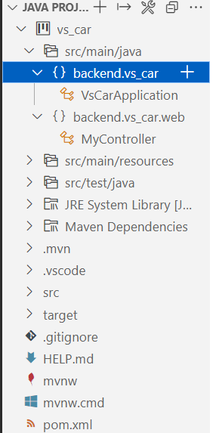
Ensimmäisen projektisi rakenne
Projektisi nimi (artifact)
Paketin-nimi (group)
Spring Boot projektin pääluokka, joka sisältää main-metodin. Main-metodin avulla käynnistetään sovellus. Pääluokan pitää olla ”juuressa”. Muut paketit luokkineen sen alapuolella. Kiinnitä rakenteeseen huomiota, muuten sovellus ei toimi kunnolla.
Tämän paketin alla sijaitsevat Controller–luokat, jotka vastaanottavat clientin requestit
Resources kansion alla on Templates-hakemisto, jonne laitetaan View-tason tiedostot. Me käytämme käyttöliittymän rakentamisessa Thymeleafia.
Mavenin konfigurointitiedosto.
Sisältää kirjastomoduulit, dependency.

Slide 14
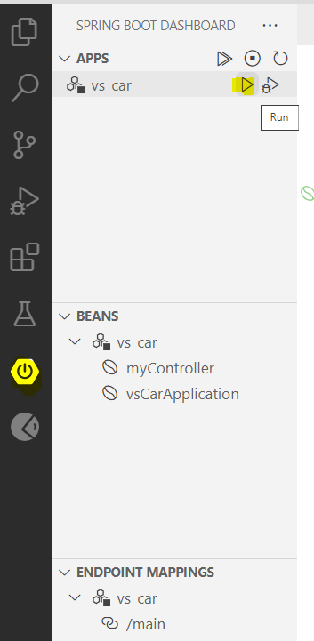
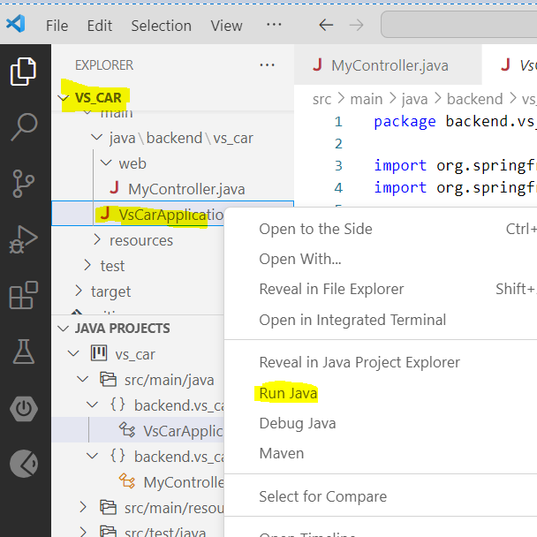
Sovelluksen käynnistäminen
Spring Boot sovelluksen käynnistäminen voi tapahtua esim. vasemmalla olevan kuvan mukaisessa näkymässä. Ks keltaisella väritetyt.
TAI
Sovelluksen voi käynnistää myös menemällä Explorer näkymässä projektin pääluokan päälle ja valitsemalla pop-up valikosta Run Java. Ks kuva oikealla.

Slide 15
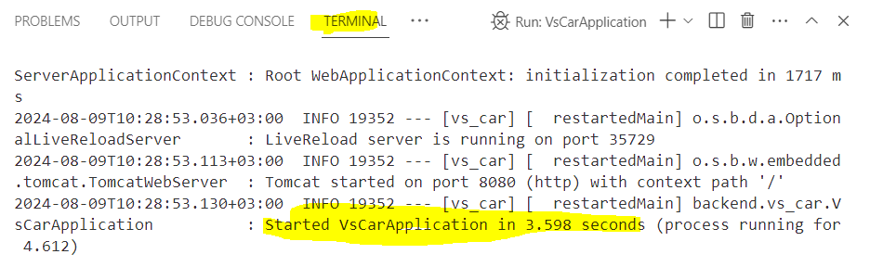
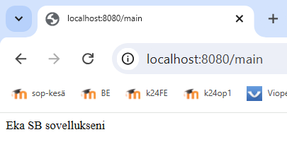
Sovelluksen ajaminen
Terminal näkymästä näet, milloin Tomcat ja sovelluksesi ovat käynnistyneet.
Kirjoittamalla selaimen osoitekenttään (url:iin) http://localhost:8080/main lähetät requestin/kutsun sovelluksellesi ja näet responsen ruudulla

Slide 16
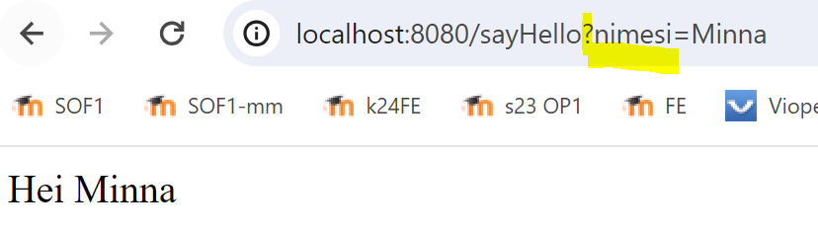
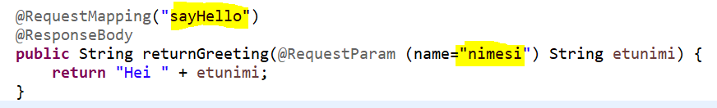
Lisää toiminnallisuutta
Lisätään MyController luokkaan toiminnallisuus, jonka tuloksena nettisivulle tulostuu ”Hei <nimi>!”
<nimi> paikalle tulee nimi, jonka annat url:ssa parametrinä
@RequestParam annotaation avulla sidomme urlin mukana tulevan parametrimuutujan nimesi arvon (esimerkissä Minna) Java puolella muuttujaan etunimi

Slide 17
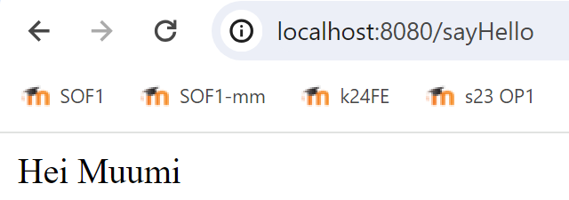
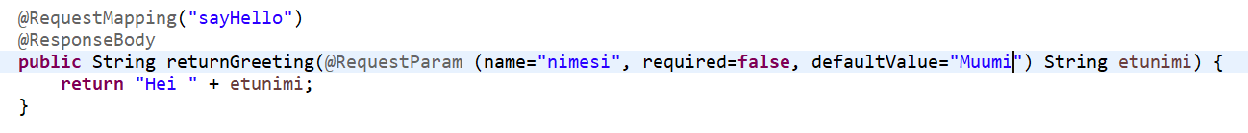
Lisää toiminnallisuutta
Muokataan toiminnallisuus siten, että jos nimeä
ei anneta, niin tulostetaan jokin oletusarvo.
MyControllerissa on tätä vastaava koodi
@RequestParam:lle voidaan antaa attribuutteja. Esim. required-attribuutilla kerrotaan, ettei nimi-parametri ei ole pakollinen, defaultValue kertoo oletusarvon.

Slide 18
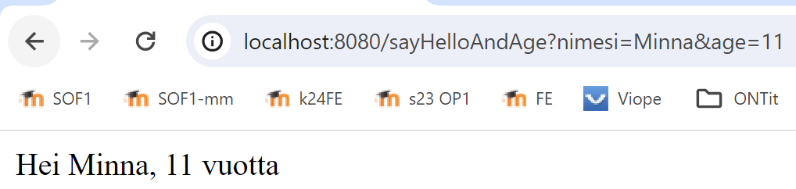
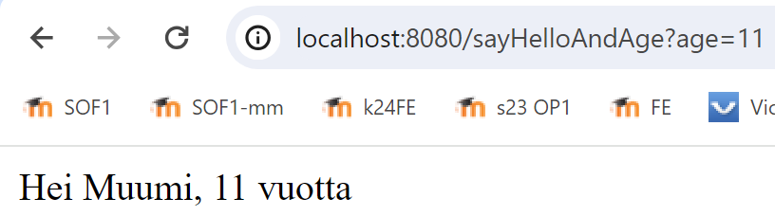
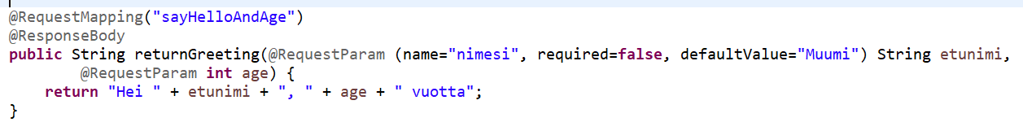
Lisää toiminnallisuutta
Muokataan toiminnallisuutta siten, että nimen lisäksi annetaan myös ikä
MyControllerissa on tätä vastaava koodi

